Slide 1
树
计算机研讨会
Hansimov
2020.06.06

Slide 2
学习资源
教材：看教材也就图一乐，真要学技术还得多刷题
《算法导论》：很硬核，数学推导和证明挺多，非常重视底层实现原理
《算法》：“树”的部分是《算导》降阶版，在树的结构和操作部分写得很详细
《算法设计指南》：“树”的部分很粗略
《算法竞赛入门经典》：只讲了几道典型题，深度和广度远远不够
题库：以面试和工作为目的，某些知名反人类OJ就别用了
LeetCode：比较全，题解和讨论也很多
剑指Offer：面试高频题，大部分都能在LeetCode找到原题
网站：就看第一个就行
Google
GeeksforGeeks，Stack Overflow，Wikipedia，Visualgo，TutorialsPoint，……
各种博客

Slide 3
学习方法
新手期
一力降十会：打好基础，巩固知识点，基础不牢，地动山摇
量变引起质变：多刷题，针对性地刷
他山之石可以攻玉：多看相关评论、题解、技术文章
好记性不如烂笔头：勤记录勤总结刷题的思路和链接
进阶期：
温故而知新：重刷已经刷过但是很经典的题
赠人玫瑰手有余香：多分享心得，多写提炼总结
抓住主要矛盾：不拘泥于各种算法细节
大佬期：
对不起我还没到这一步不知道大佬是怎么做的

Slide 4
树的知识点
查：绝大多数题型都属于这种
递归和迭代
深搜（DFS）和广搜（BFS）
深搜：前序、中序、后序遍历，通常用递归写起来更方便
广搜：层次遍历，通常用迭代写起来更方便
深搜的出现和使用频率要高于广搜
增删改：涉及树的实现和底层原理，教科书上着墨很多
构建、序列化、合并、翻转、修剪、平衡
重点是平衡树

Slide 5
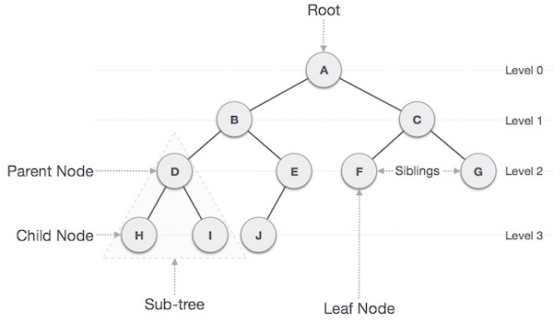
树的常用术语
Node, Root, Child, Leaf, Internal node,
Sub Tree, Edge, Path
Depth, Level, Height, Breadth, Key(Value)
Binary Tree, Binary Search Tree
Visit, Traversal, Insert, Search, Remove

Slide 6
递归 vs 迭代
运行效率：迭代优于递归
递归需要多次调用函数并管理调用栈，时间和空间开销都比较大，还可能爆栈
迭代通常由编写者手动实现，通常更快
实现难度：递归优于迭代
只要理清逻辑，递归通常比迭代简洁很多
迭代需要自己维护栈和中间变量，并且有许多判断条件和边界情况
实用情况：
在测试数据量级较小时，刷题推荐递归，能秒70%的题
面试时更喜欢在递归基础上加问迭代实现
因为递归太简单了，区分不出应试者的水平
可以考察应试者的数据结构基础和逻辑思维能力

Slide 7
树的遍历
前序（先序）、中序、后序
这里的次序指的是根结点的遍历顺序，最先遍历根结点就叫前序或先序，最后遍历根结点就叫后序
左子树永远在右子树之前遍历
层次遍历
LeetCode 中树的测试数据的表示方法
例题
前序（144）、中序（94）、后序（145）、层次（102）

Slide 8
中序遍历
递归
迭代
栈
莫里斯遍历

Slide 9
树
1
print
2
3
4
5
6
7
8
9
10
1

Slide 10
下次预告
后序遍历的单栈实现（两次push或记录last）、莫里斯、无序表
前序的莫里斯
中序的栈实现
层次遍历

Slide 11
例题选讲
重建二叉树
二叉树与双向链表
二叉搜索树的后序遍历序列
二叉搜索树的第k个结点

